Slide 1
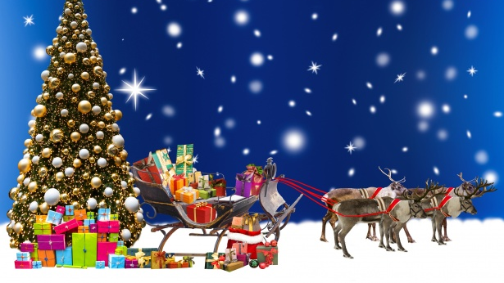
Sretan Božić!
Žele vam učenici I učiteljica 1. I 2. r. PŠ Lončari

Slide 2
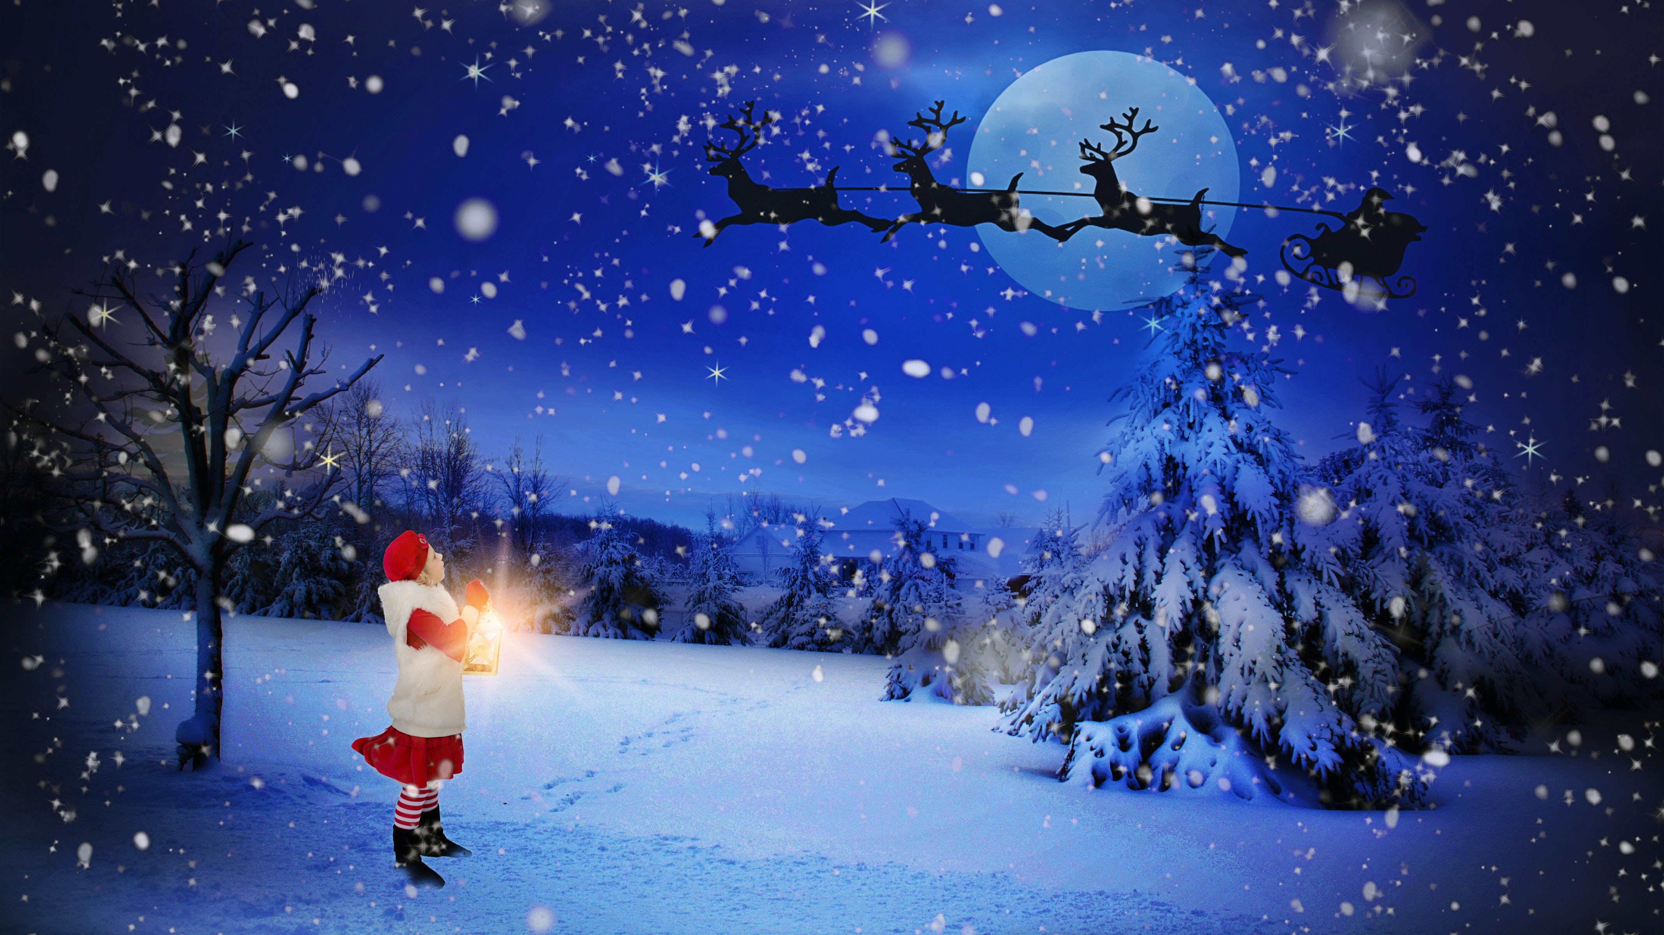
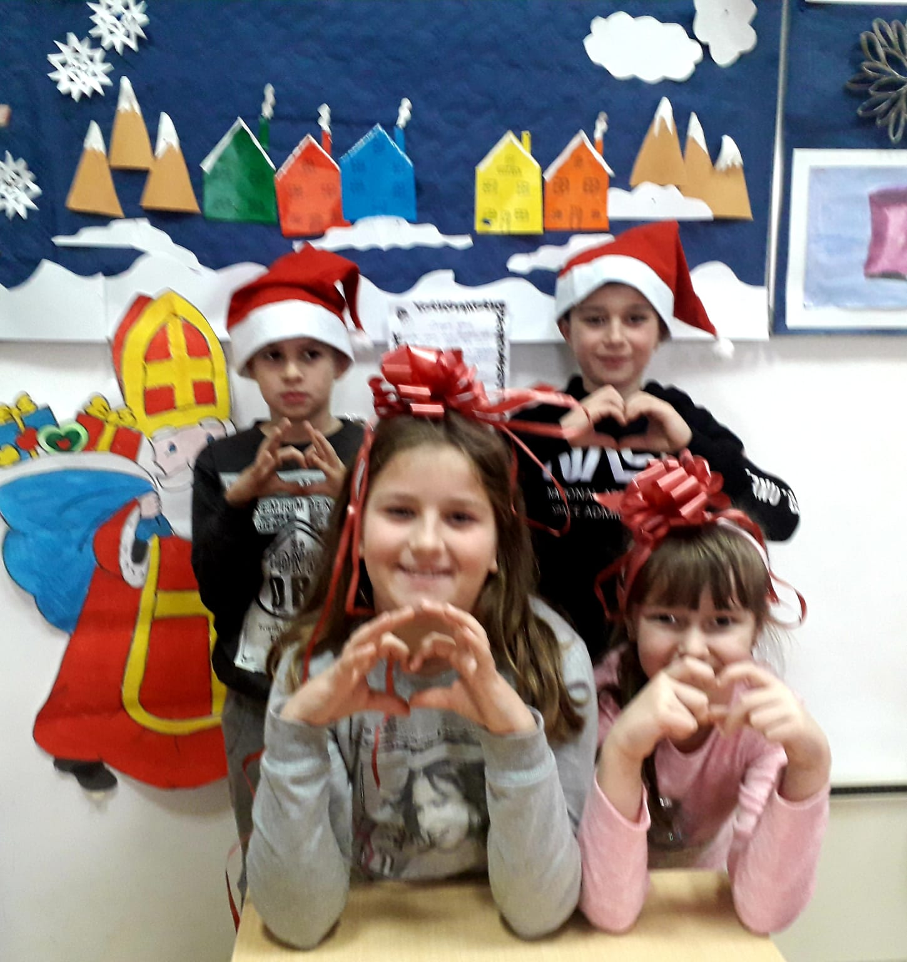
Dragi projektni partneri!
Mi smo učenici 1. I 2. razreda Područne škole Lončari. U razredu nas je samo četvero, ali uživamo u igri , druženju I učenju kroz igru. Naša učiteljica se zove Marina.
Veselimo se svim projektnim aktivnostima!

Slide 3
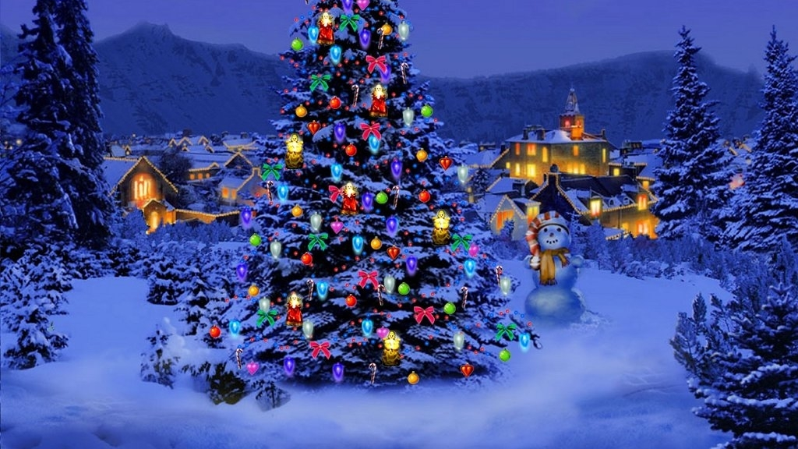
Uživali smo u igri pokvarenog telefona I otkrivanju skrivene poruke.
Nadamo se da će vam se svidjeti naš ,,paket".
Odigrajte naš kviz I dobit ćete skrivenu poruku.
SRETNO!
https://view.genial.ly/5fd8dd90ea42195c7cbaf5d9/game-untitled-genially

Slide 4
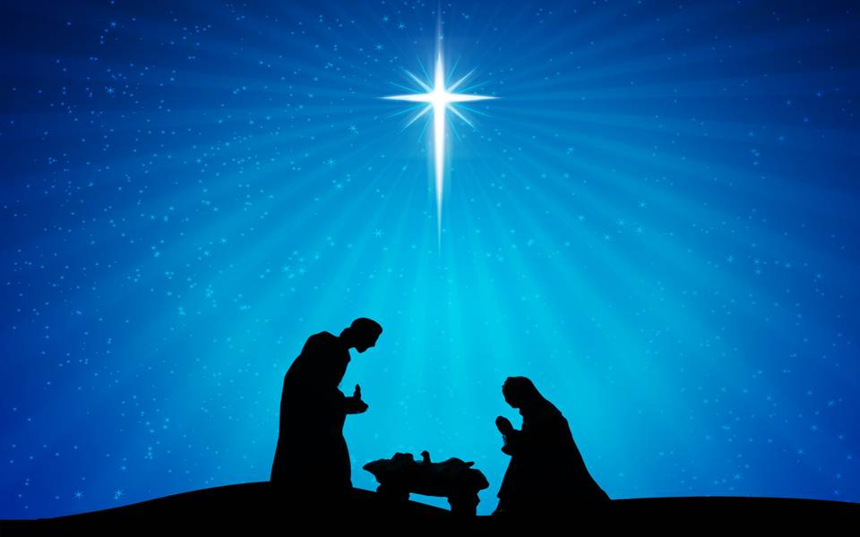
https://www.greetingsisland.com/eCard/snx2hs4odpwg
Sretni blagdani!

